Slide 1
Office寶可夢GO IV計算機
依瑪貓╱imacat
imacat@mail.imacat.idv.tw
2017/8/5

Slide 2

「Office寶可夢GO IV計算機」簡報由依瑪貓╱楊士青製作，
採用創用 CC 姓名標示 3.0 Unported 授權條款授權。

Slide 3
「Office寶可夢GO IV計算機」專案原始碼
以obasync開發管理

Slide 4
For the English version of this presentation,
Search “pokemon go iv calculator”
on SlideShare.

Slide 5
自我介紹
依瑪貓／楊士青
OpenOffice開發管理團隊，擅長UNO API工具開發
WoFOSS台灣女子自由軟體工作小組、PyLadies Taiwan發起人

Slide 6
自我介紹
依瑪貓／楊士青
OpenOffice開發管理團隊，擅長UNO API工具開發
WoFOSS台灣女子自由軟體工作小組、PyLadies Taiwan發起人
三十年資深電腦遊戲玩家：
  從DOS、Windows 95, 98玩到Linux Steam
  從單機遊戲、MUD玩到手機遊戲
  最喜歡玩的是RPG

Slide 7
故事要從試算表說起…

Slide 8
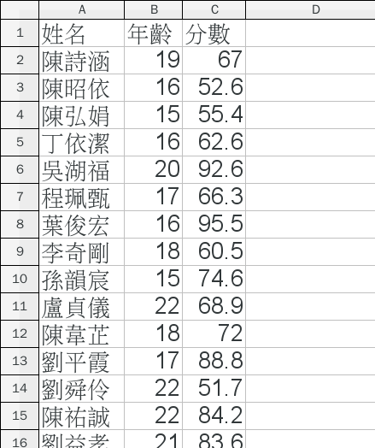
試算表
用試算表來記資料非常方便！

Slide 9

試算表
不用煩惱像是資料類型、大小、精確度…等資料定義的問題。
LONG?
DECIMAL(4,2)?
INT?
VARCHAR(32)?
VARCHAR(64)?
DOUBLE?

Slide 10
我自己用試算表來記日常生活的各種資料。
例如：

Slide 11
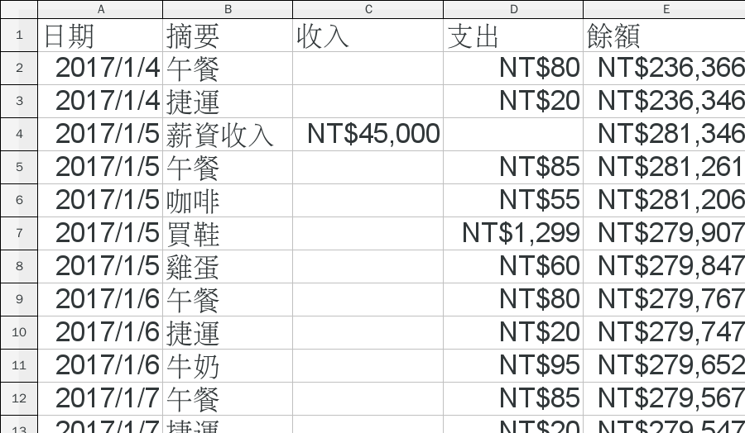
記流水帳

Slide 12
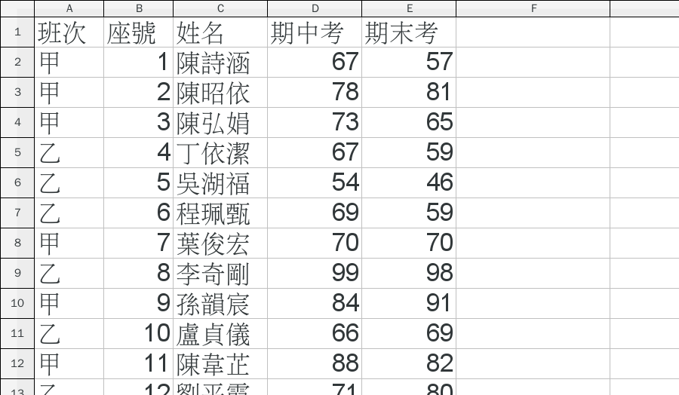
學生成績

Slide 13
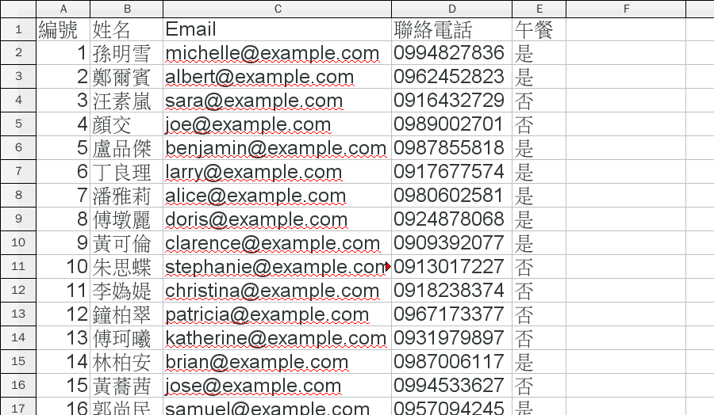
活動報名名單

Slide 14
玩遊戲也一樣。

Slide 15
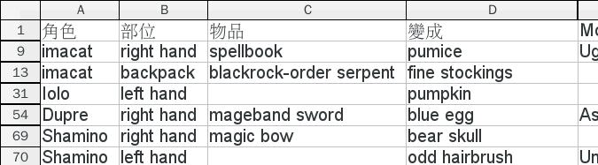
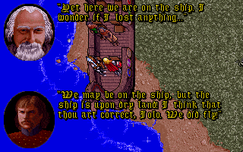
《創世紀七第二部：巨蛇之島》
的失物清單和線索

Slide 16
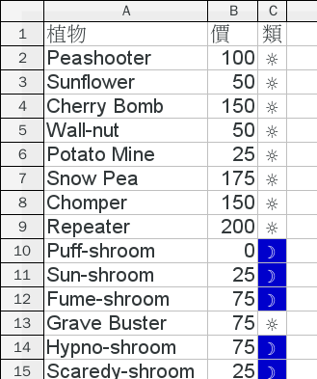
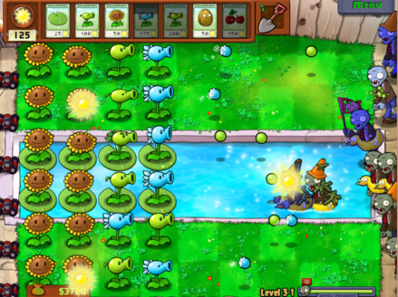
《植物大戰殭屍》
的植物價格屬性表

Slide 17
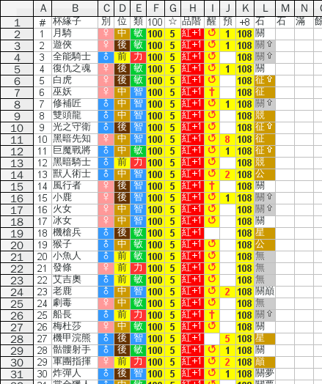
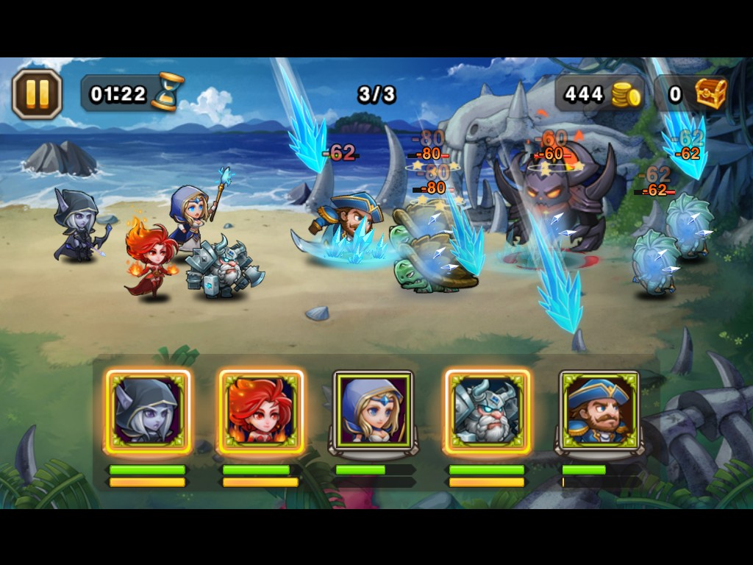
《決戰聖域(刀塔傳奇)》
擁有的英雄屬性表

Slide 18
玩寶可夢GO的時候，也是一樣。

Slide 19
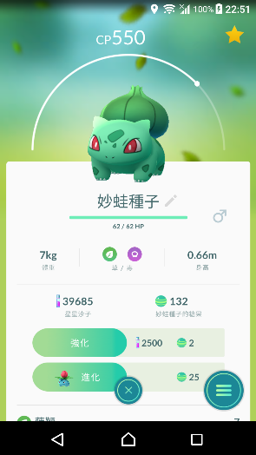
寶可夢GO的CP和IV
CP 550
寶可夢GO遊戲裏，每隻寶可夢都有牠的CP (combat power) ，來表示戰鬥力。

Slide 20
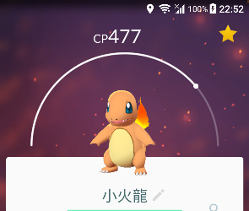
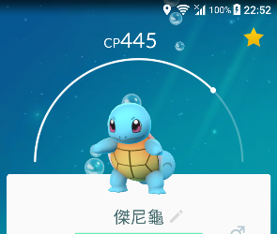
寶可夢GO的CP和IV
CP 477
只要比CP，就可以知道哪隻寶可夢比較強。
CP 445

Slide 21
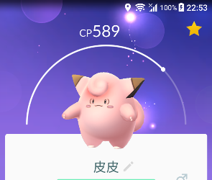
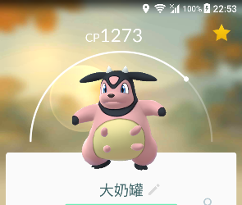
寶可夢GO的CP和IV
CP 589
有些品種的寶可夢就是比較強！
CP 1273

Slide 22


寶可夢GO的CP和IV
CP 1600
但就算是同一種寶可夢，彼此的CP還是會不一樣，還是不同隻的寶可夢。
CP 1594

Slide 23

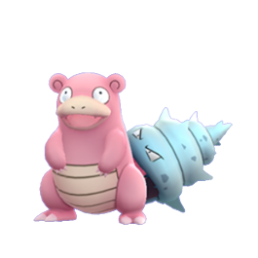
寶可夢GO的CP和IV
基礎屬性
  同一種寶可夢，都有相同的基礎屬性。
皮卡丘
  基礎攻擊：112
  基礎防禦：101
  基礎體質：70
呆殼獸
  基礎攻擊：177
  基礎防禦：194
  基礎體質：190

Slide 24
寶可夢GO的CP和IV
個別屬性(IV)
  此外，每隻寶可夢還有自己的個別屬性(IV)。IV的範圍是0到15，會加在基礎屬性上。
    攻擊IV：0~15
    防禦IV：0~15
    體質IV：0~15

Slide 25
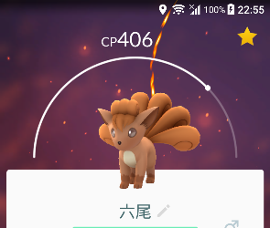
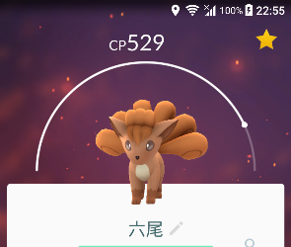
寶可夢GO的CP和IV
等級
  每隻寶可夢還有自己的等級。等級可以由CP下的圓弧分辨出來。
Level 20
Level 25

Slide 26
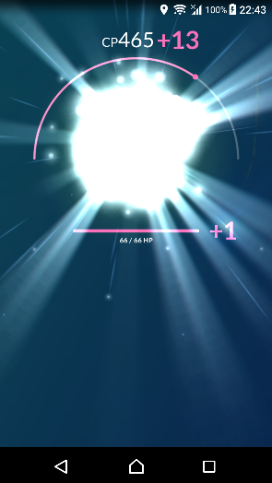
寶可夢GO的CP和IV
等級
  「強化」可以提高寶可夢的等級。
  每次「強化」寶可夢會提高0.5級。

Slide 27
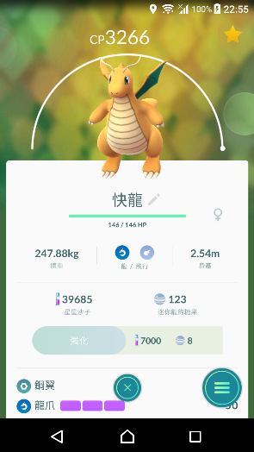
寶可夢GO的CP和IV
CP 3266
如何培養出最強寶可夢？
  選擇基礎屬性高的強大寶可夢品種；
  同種寶可夢中，選擇IV最高的寶可夢；
  強化等級到底。

Slide 28
問題：
怎樣才能知道寶可夢的IV？

Slide 29

其實IV是隱藏屬性，
寶可夢公司Niantic不想讓你知道IV。

Slide 30

用第三方IV工具查IV，
你會被鎖帳號。

Slide 31

可是我們是Hackers！ :p
就算不用第三方工具查IV，
還是可以用算的算出來。

Slide 32
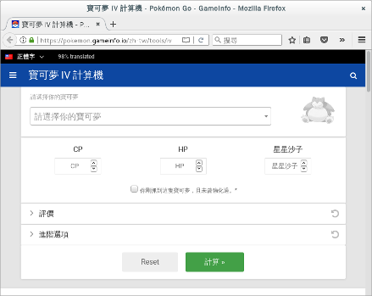
寶可夢GO的IV
有好幾個網站可以幫我們算IV。

Slide 33
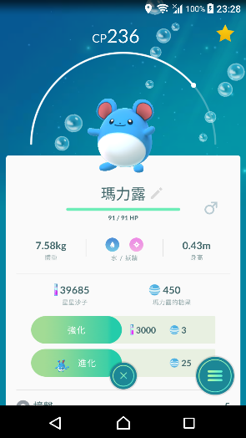
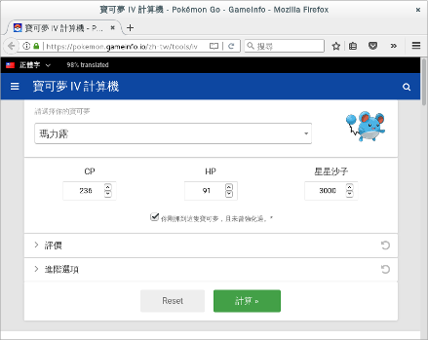
寶可夢GO的IV
種類：瑪力露

Slide 34
寶可夢GO的IV
CP 236
CP 236

Slide 35
寶可夢GO的IV
HP 91
HP 91

Slide 36
寶可夢GO的IV
星星沙子
3000
強化需要：
- 3000星星沙子
- 3顆瑪力露的糖果

Slide 37
寶可夢GO的IV
「你剛抓到這隻寶可夢，
且未曾強化過。」

Slide 38
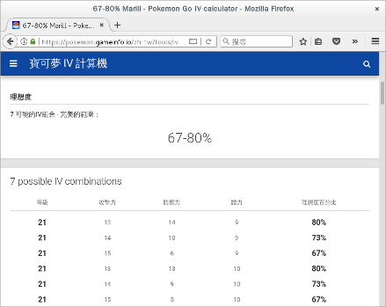
寶可夢GO的IV
共有七種可能的IV組合。

Slide 39
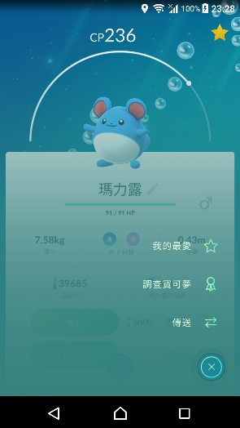
調查寶可夢縮小範圍
我們請隊長調查寶可夢來縮小範圍。

Slide 40
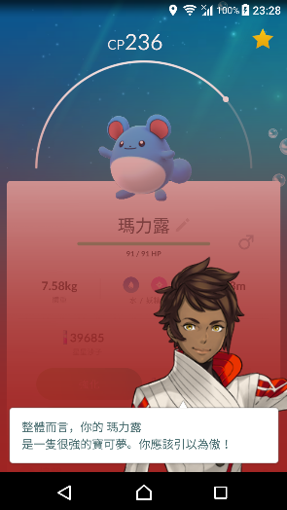
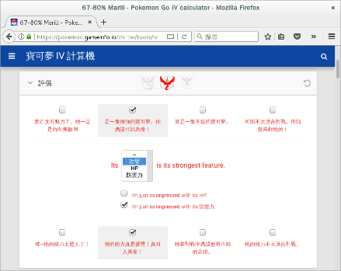
調查寶可夢縮小範圍
勇武隊(紅隊)
「整體而言，你的 瑪力露
是一隻很強的寶可夢，你應
該引以為傲！」

Slide 41
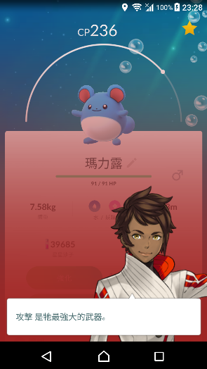
調查寶可夢縮小範圍
「攻擊 是牠最強大的
武器。」

Slide 42
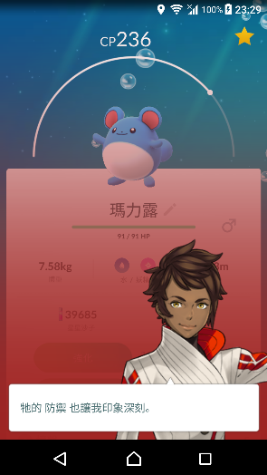
調查寶可夢縮小範圍
「牠的 防禦 也讓我
印象深刻。」

Slide 43
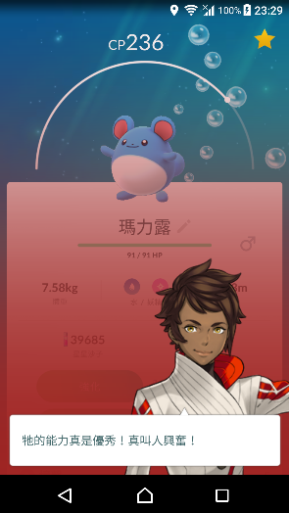
調查寶可夢縮小範圍
「牠的能力真是優秀！
真叫人興奮！」

Slide 44
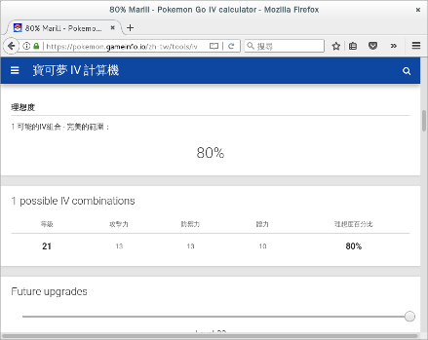
調查寶可夢縮小範圍
確定了！
  等級21
  攻擊13
  防禦13
  體質10

Slide 45
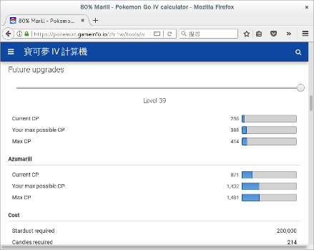
調查寶可夢縮小範圍
39級進化強化預測
  CP最高可達1432
  需要200,000星星沙子
  需要214顆瑪力露的糖果

Slide 46
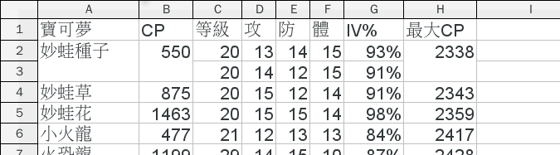
寶可夢GO的試算表
用這個IV計算機，我把我最強的寶可夢，通通存到試算表中。

Slide 47
進階版試算表

Slide 48
我還有一個問題…

Slide 49
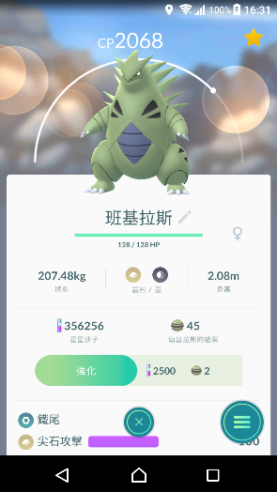
進階版試算表
我的班基拉斯IV：
  等級20，攻 12，防 14，體15
要強化到39級：
  需要205,000星星沙子，218顆幼基拉斯的糖果，到CP 3569

Slide 50
進階版試算表
我的班基拉斯IV：
  等級20，攻 12，防 14，體15
要強化到39級：
  需要205,000星星沙子，218顆幼基拉斯的糖果，到CP 3569
可是我只有：
  356,256星星沙子，45顆幼基拉斯的糖果

Slide 51
進階版試算表
可是我只有：
  356,256星星沙子，45顆幼基拉斯的糖果
我最多可以強化CP到多少？該不該強化？

Slide 52
要自己算CP，
才能找出這個問題的答案。

Slide 53
像寶可夢GO這種熱門遊戲，
一定有人破解過CP公式。
Google一下就找到了。

Slide 54
CP（戰鬥力）公式

Slide 55
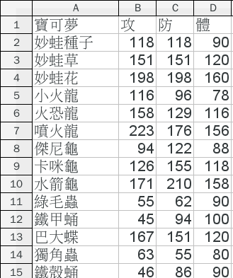
CP（戰鬥力）公式
基礎屬性
  寶可夢的基礎屬性
  網路上可以查得到

Slide 56
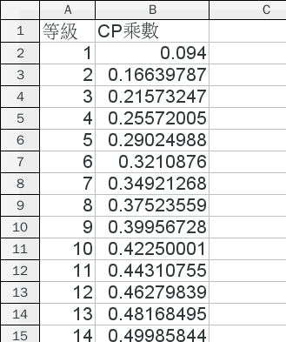
CP（戰鬥力）公式
CPM (CP乘數)
  CPM是一串隨等級增加的常數數列
  網路上也查得到。
  0.5級的CPM，需要時再即時計算出來。

Slide 57
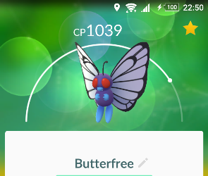
CP（戰鬥力）公式
舉例來說，我的巴大蝶：
  基礎屬性：攻擊167，防禦151，體質120
  IV：攻擊 14，防禦 15，體質 9
  等級22， CPM 0.62656713

Slide 58
回到我的班基拉斯問題。

Slide 59
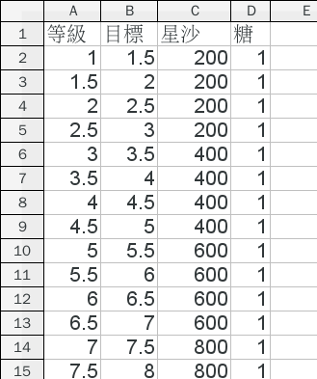
我的班基拉斯問題
每個等級強化需要的星星沙子和糖果，網路上也查得到。

Slide 60
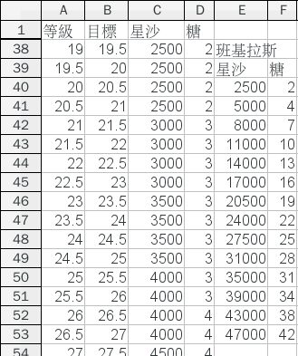
我的班基拉斯問題
有45顆糖，我的班基拉斯可以從20級強化到27級。

Slide 61
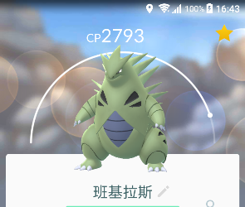
我的班基拉斯問題
我的班基拉斯27級時：
  基礎屬性：攻擊251，防禦212，體質200
  IV：攻擊12，防禦14，體質15
  等級27，CPM 0.69414365

Slide 62
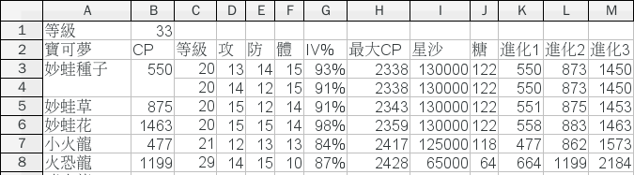
進階版的試算表
套用CP公式，我就可以做一張更複雜的進階試算表，估算每隻寶可夢的未來潛力。

Slide 63
試算表轉為巨集套件

Slide 64
弄清楚寶可夢CP公式後，
自己寫寶可夢GO IV計算機就很簡單了。
就只是窮舉法而已。

Slide 65
寶可夢GO IV計算機
' 虛擬碼
結果 = Array()
For 等級 = 1 To 40 Step 0.5
For 體質IV = 0 To 15
For 攻擊IV = 0 To 15
For 防禦IV = 0 To 15
If CalcCP(等級, 攻擊IV, 防禦IV, 體質IV) = CP Then
AddFound(結果, 等級, 攻擊IV, 防禦IV, 體質IV)
End If
Next 防禦IV
Next 攻擊IV
Next 體質IV
Next 等級

Slide 66
上面的迴圈總共要跑
79×15×15×15=266,625次

Slide 67
上面的迴圈總共要跑
79×15×15×15=266,625次
還蠻嚇人的！

Slide 68
改善窮舉法

Slide 69
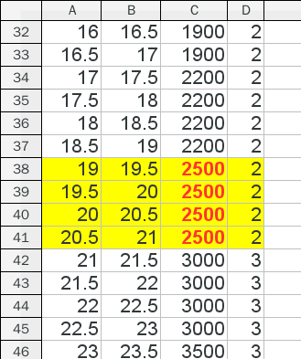
改善窮舉法
只要知道強化需要的星星沙子數量，要搜尋的等級會減少到4個等級。

Slide 70
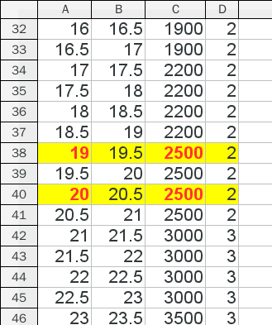
改善窮舉法
新抓到的寶可夢，等級一定是整數。
  要搜尋的等級會再減少到2個等級。

Slide 71
改善窮舉法
HP的值等於體質等級 的整數部份。
套用公式後，符合的體質IV只剩一兩個。

Slide 72
迴圈的次數減少為
2×2×15×15=900次

Slide 73
迴圈的次數減少為
2×2×15×15=900次
快多了！

Slide 74
調查寶可夢再縮小範圍

Slide 75
隊長評價 #1
IV總和
「整體而言，你的 [寶可夢] 實在太有魅力了。牠一定是所向無敵啊！」
「整體而言，你的 [寶可夢] 實在是太棒了！牠是隻讓人驚豔的寶可夢！」
「整體而言，你的 [寶可夢] 在對戰中應該是所向披靡！」
  攻擊IV + 防禦IV + 體質IV ≥ 37

Slide 76
隊長評價 #1
IV總和
「整體而言，你的 [寶可夢] 是一隻很強的寶可夢。你應該引以為傲！」
「整體而言，你的 [寶可夢] 吸引了我的注意力。」
「整體而言，你的 [寶可夢] 真的蠻強的！」
  30 ≤ 攻擊IV + 防禦IV + 體質IV ≤ 36

Slide 77
隊長評價 #1
IV總和
「整體而言，你的 [寶可夢] 算是一隻不錯的寶可夢。」
「整體而言，你的 [寶可夢] 比平均值好一些。」
「整體而言，你的 [寶可夢] 還算不錯！」
  23 ≤ 攻擊IV + 防禦IV + 體質IV ≤ 29

Slide 78
隊長評價 #1
IV總和
「整體而言，你的 [寶可夢] 可能不太適合對戰。但我蠻喜歡牠的！」
「整體而言，你的 [寶可夢] 應該很難在對戰中派上用場。」
「整體而言，你的 [寶可夢] 還有很多進步的空間。」
  攻擊IV + 防禦IV + 體質IV ≤ 22

Slide 79
隊長評價 #2
最高的屬性
「[屬性] 是牠最強大的武器。」
  「牠的 [屬性] 也讓我印象深刻。」
「牠的 [屬性] 非常值得期待。」
  「而且牠的 [屬性] 也不遑多讓。」
「牠的 [屬性] 極為強大。」
  「[屬性] 也非常不錯。」
  提到的攻擊／防禦／HP同為最高的屬性。

Slide 80
隊長評價 #3
IV最大值
「哇！牠的能力太驚人了！」
「牠的能力完全超出我的預測，太不可思議了！」
「這是我見過最強的等級了！無庸置疑！」
  Max(攻擊IV, 防禦IV, 體質IV) = 15

Slide 81
隊長評價 #3
IV最大值
「牠的能力真是優秀！真叫人興奮！」
「我必須說，牠的能力讓人驚豔。」
「牠實在是太強了！讓人印象深刻！」
  Max(攻擊IV, 防禦IV, 體質IV) = 13或14

Slide 82
隊長評價 #3
IV最大值
「就牠的能力來看，牠在對戰中應該會有不錯的表現。」
「牠十分地強大，能力仍在成長中。」
「相信我！牠看起來真的蠻強的！」
  8 ≤ Max(攻擊IV, 防禦IV, 體質IV) ≤ 12

Slide 83
隊長評價 #3
IV最大值
「牠的能力不太適合對戰。」
「就我個人而言，我覺得牠算是蠻普通的。」
「牠看起來很OK，但感覺就普通了些。」
  Max(攻擊IV, 防禦IV, 體質IV) ≤ 7

Slide 84
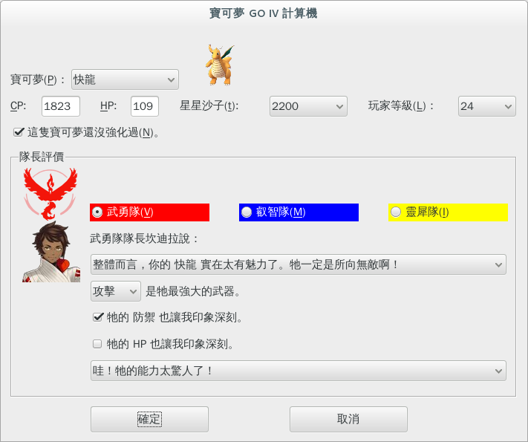
寶可夢GO IV計算機

Slide 85
然而，
天有不測風雲…

Slide 86
悲劇一

Slide 87
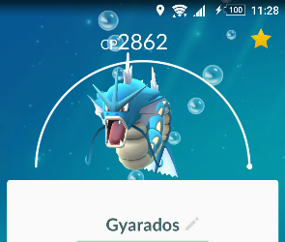
去年十一月某日早上醒來，
我發現我第二、第三強的暴鯉龍姊妹花，
突然變得暴強，
比前晚睡前強很多！

Slide 88
其實不止暴鯉龍姊妹花，
每隻寶可夢的CP都變了！

Slide 89
我趕緊連上寶可夢GO粉絲專頁，
看到這個公告…

Slide 90
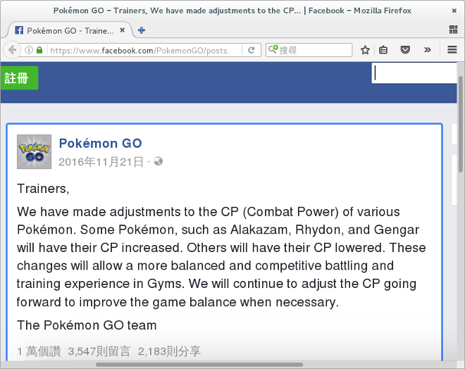
公告更新：寶可夢CP調整

Slide 91
所以，基礎屬性改掉了嗎？
天哪！ (抱頭

Slide 92
還好，
那時候我的寶可夢GO IV計算機還沒有釋出。

Slide 93
上網搜尋了一下，
網路上已經有人破解完畢，
貼出新版的基礎屬性表。
我馬上下載來更新我的IV計算機。

Slide 94
悲劇二

Slide 95

有一天我散步抓寶到一半，
孵出了一隻從來沒看過的新寶可夢！
我再上去寶可夢GO粉絲頁上看。

Slide 96
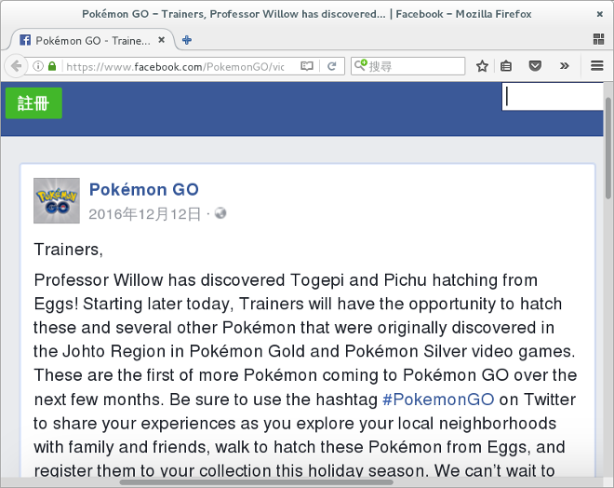




公告更新：新增寶寶寶可夢

Slide 97
呃啊!
我還沒有這些寶寶的資料啊！

Slide 98

寶寶的基礎屬性表不難找，
可是我沒有寶寶的圖片啊！ (抱頭

Slide 99
我把之前打道館存的金幣
通通拿來孵寶寶。
到最後還是沒有全部孵到，
只好到處求爺爺告奶奶，
跪求親朋好友把缺的寶寶截圖給我。
>//////<

Slide 100
悲劇三

Slide 101
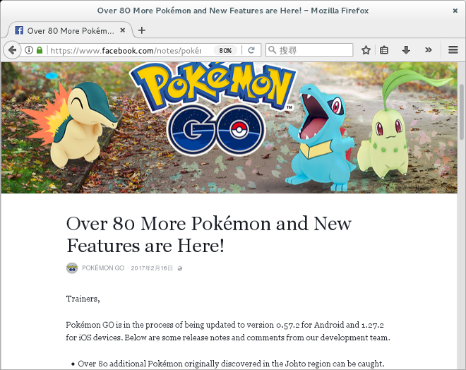
公告更新：新增二代寶可夢

Slide 102
悲劇四

Slide 103
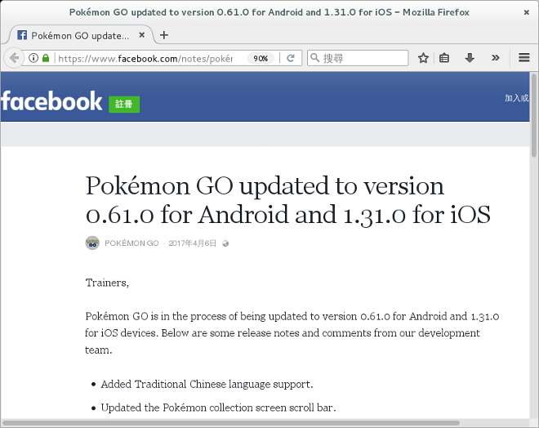
公告更新：中文版上線了

Slide 104
……………………

Slide 105
心得與結論

Slide 106
心得一
如果你只是基於個人興趣
要寫什麼遊戲小工具，
千萬不要釋出。

Slide 107
遊戲只要更新，
你就要馬上跟著更新。
簡直是噩夢！

Slide 108
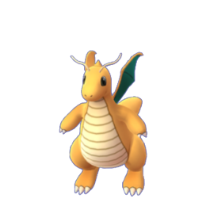
心得二
像快龍這種強大的寶可夢，
基礎屬性佔CP的比重非常高。
意思是說：反正快龍就是強！
攻擊：263 + IV 15 = 278
防禦：201 + IV 15 = 216
體質：182 + IV 11 = 193

Slide 109
第二大CP要素
是寶可夢的等級（CP乘數）。

Slide 110
那IV呢？

Slide 111
嗯…
其實不大重要。 :p

Slide 112
下載安裝寶可夢GO IV計算機
專案原始碼：
  https://github.com/imacat/pokemongoiv
OpenOffice擴充套件庫
  http://extensions.openoffice.org/搜尋Pokemon
LibreOffice擴充套件庫
  https://extensions.libreoffice.org/搜尋Pokemon
簡報：
  http://slideshare.net/imacat/pokemongoivzh

Slide 113
謝謝！
歡迎提出問題。

